Slide 1
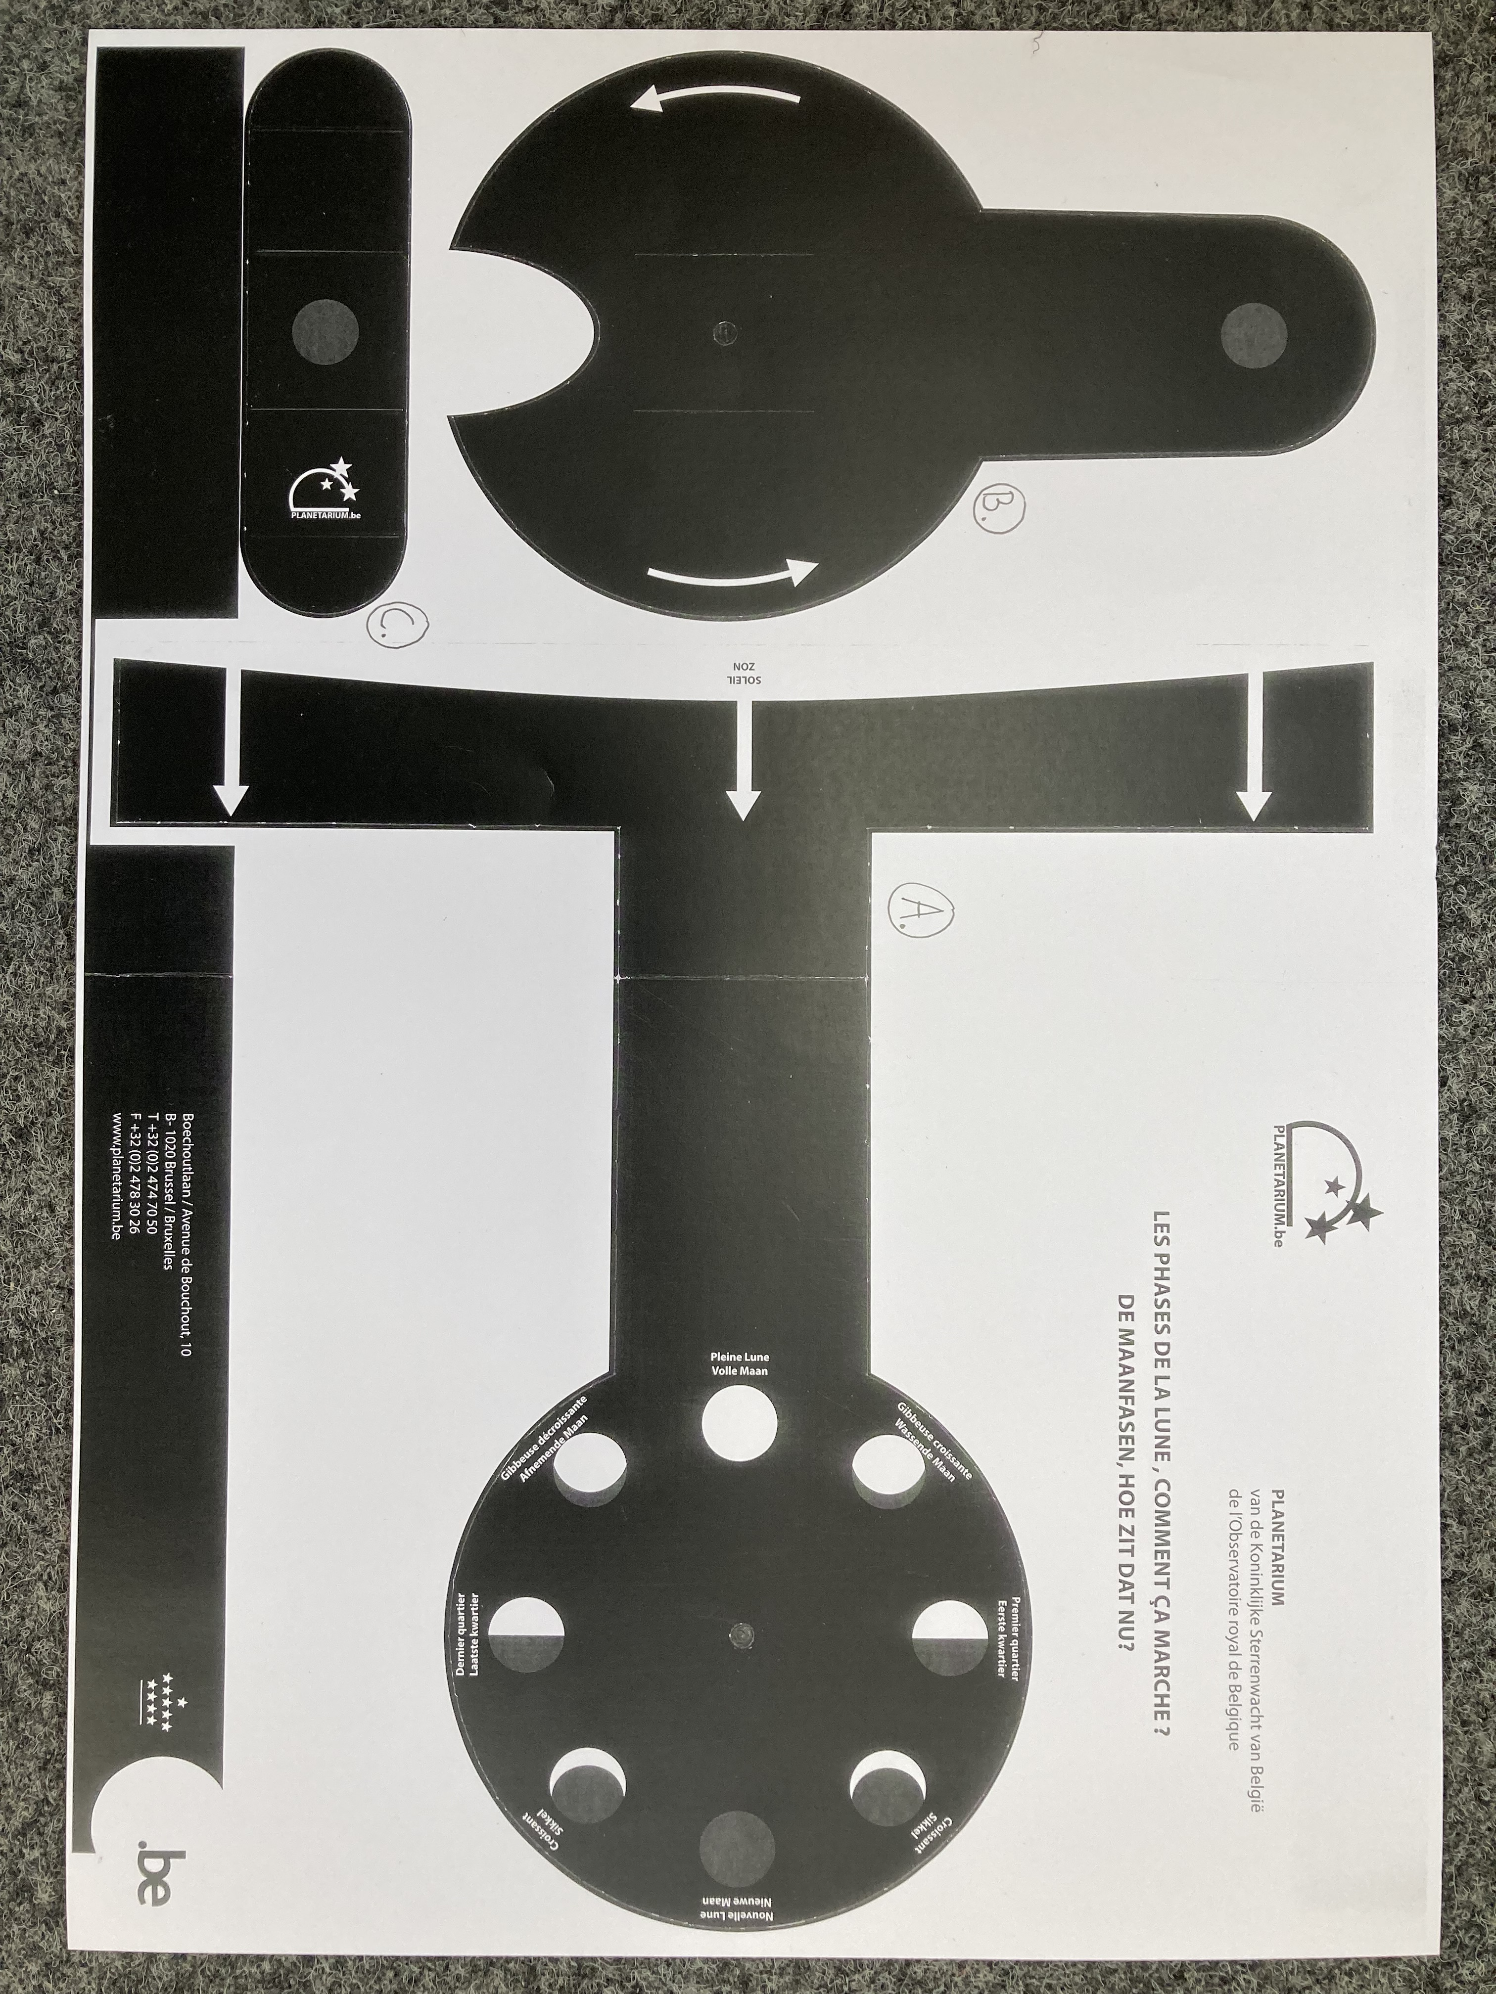

Slide 2
Montage du modèle
Imprimer le modèle sur une feuille A3;
Découper les trois parties A, B et C du modèle;
Plier la partie C le long des lignes repassées en vert de manière à former un « pont »;
Dans la partie C, cranter au cutter le long des lignes repassées en bleu;
Placer les parties arrondies de la partie C dans les encoches de la partie B;
Assembler les parties A et B avec une attache parisienne placée au niveau des disques orange, en plaçant la partie B au-dessus de la partie A;
Sur le disque jaune, coller une boule en frigolite de 3 cm de diamètre qui représente la Lune;
Sur le disque rouge, coller une boule en frigolite de 5 cm de diamètre qui représente la Terre;
Sur la Terre, coller un morceau de tuyau en plastique de 2 cm de diamètre et de 4 cm de long qui représente une lunette astronomique par laquelle observer la Lune. Il s’agit donc de la disposer de manière à observer la Lune de la Terre;

